Slide 1
Gnoli, Domenico
2. forráskép: Nadrágzseb (1969)

Slide 2
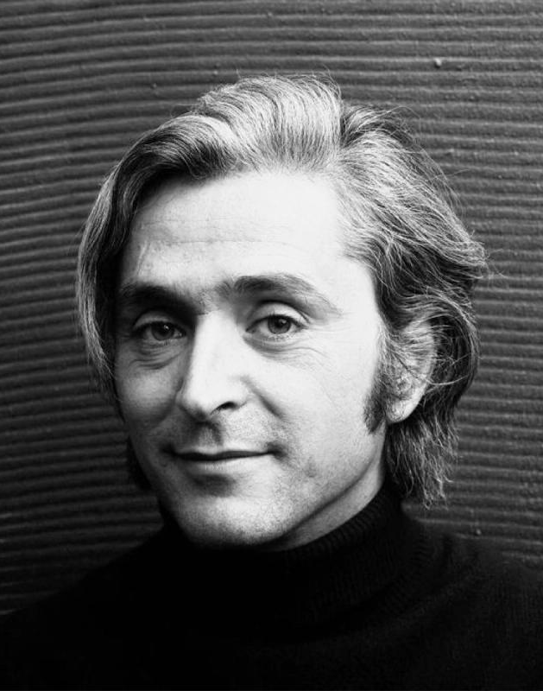
Domenico Gnoli
(1933, Róma – 1970, New York)
Családi háttér:
Édesapa: Umberto Gnoli — művészettörténész
Édesanya: Anna Maria Andreani (Gnoli) — keramikus
kulturált, művészettel átitatott közegben nőtt fel
Korai évek:
16 évesen rézmetszést tanult Carlo Alberto Petrucci
18 évesen már Morandi és Manzù mellett állított ki
rövid ideig a római Accademia di Belle Arti hallgatója
Színházi és illusztrátori karrier:
1955: nagy sikerű díszletek (Old Vic, London; Schauspielhaus, Zürich)
1950-es évek végétől New York–London–Párizs háromszögében élt
illusztrátor: Fortune, Sports Illustrated, Vogue
gyerekkönyvet is írt és illusztrált (Orestes or the Art of Smiling, 1961)
Domenico Gnoli, New York, December 1969. Vogue magazine fotózás. Fotó: Jack Robinson/Getty Images

Slide 3
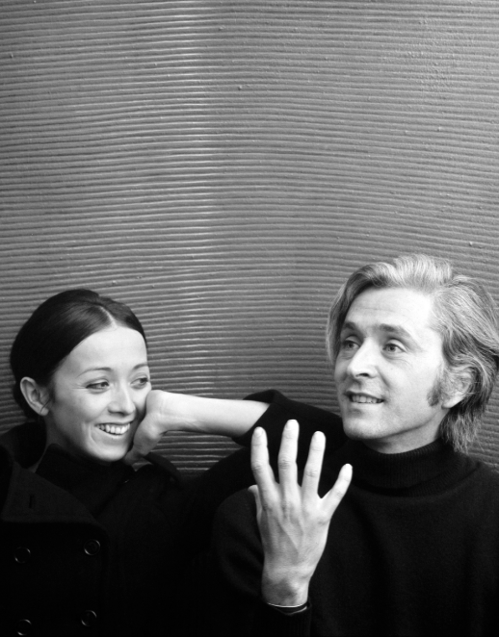
Mallorcai időszak:
1963-tól Deià-ban élt feleségével, Yannick Vu szobrásszal
Nemzetközi elismertség:
1968: Documenta IV (Kassel), Velencei Biennále, Palais des Beaux-Arts (Brüsszel), Kestner-Gesellschaft (Hannover)
1969: áttörő egyéni kiállítás a Sidney Janis Galleryben, New York — nagy kritikai siker
Halála után:
Művei a MoMA, National Gallery Washington, Philadelphia Museum of Art, Victoria & Albert Museum gyűjteményeiben
2021: nagyszabású retrospektív, Fondazione Prada
Domenico Gnoli és felesége, a szobrász Yannick Vu, New York, December 1969. Vogue magazine fotózás. Fotó: Jack Robinson/Getty Images

Slide 4
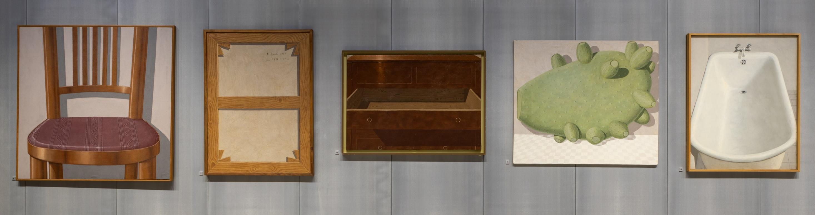
Stílus és művészeti hatások
Gnoli festészetét a hiperrealista precizitás jellemzi: a részletek tiszták, anyagszerűek, de nem fotószerűek.
A kompozíciók absztrakt logikával épülnek: a kinagyított részletek mintázattá és ritmussá válnak.
A hétköznapi tárgyakat szürreális léptéktorzítással mutatja meg, túl közelről és túl nagyban, így a valóság furcsán idegenné válik.
Képein erős a minimalizmus: minden fölösleges elem eltűnik, a tárgy teljesen izoláltan jelenik meg.
A motívumválasztás rokon a Pop Arthoz, de Gnoli nem fogyasztáskritikus; sokkal líraibb, visszafogottabb hangon szól a hétköznapi tárgyakról.
Festészete a szürrealizmus és metafizikus festészet atmoszféráját idézi, ahol a túlfigyelt részlet válik enigmatikussá.
Kompozíciói az olasz reneszánsz tiszta szerkezeteit és fegyelmezett monumentalitását idézik.
“Domenico Gnoli” kiállítás fotója (részlet), Fondazione Prada, Milano. Balról jobbra: Chair (1969), Back vieu (1968), Open Drawer (1968), Branche de cactus (1967), Vasca da bagno, Bagnarola (1966). Fotó: Roberto Marossi

Slide 5
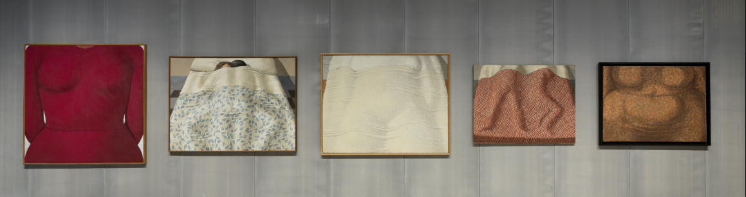
Anyaghasználat és technikai sajátosságok
Festékeit gyakran homokkal vagy márványőrleménnyel keverte, így a felület egyszerre lett érdes, fresco-szerű és mégis precízen kontrollált.
Nagyméretű vásznain a textúrák és mintázatok mikroszkopikus részletességgel jelennek meg, mintha anyaguk tapinthatóvá válna.
Témák és motívumok
Műveiben a hétköznapi tárgyak, ruhadarabok, bútorok és testfragmentumok válnak főszereplővé.
Ezeken keresztül a 1960-as évek olasz középosztályának vizuális kultúráját, ízlését és identitásképzését vizsgálja.
A tárgyak nem pusztán fogyasztási cikkek, hanem személyiség- és korszakjelölők.
“Domenico Gnoli” kiállítás fotója (részlet), Fondazione Prada, Milano. Balról jobbra: Purple Bust (1969), Inverno (1967), Dormiente n.1 (1966), Due dormienti (1966), La robe rouge (Buste rouge) (1964). Fotó: Roberto Marossi

Slide 6
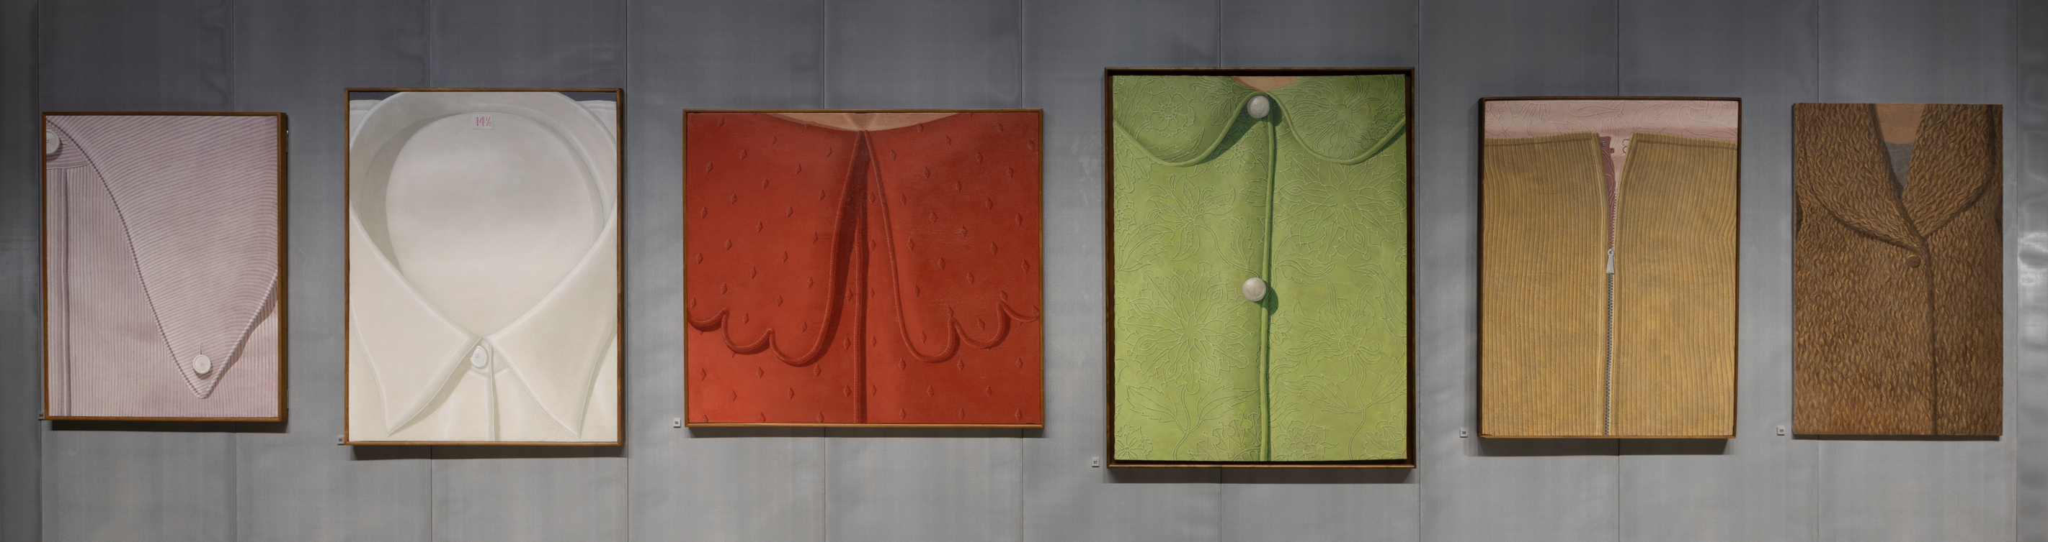
"I always use elements which are given and simple; I never want to add anything or eliminate. I have never had any desire to deform; I isolate and I represent. My themes come from the present, from familiar situations, from daily life; because I never intervene actively against the object; I feel the magic of its presence"
(Domenico Gnoli, részlet Jean-Luc Daval által készített interjúból, Journal de Geneva, 1968)
“Domenico Gnoli” kiállítás fotója (részlet), Fondazione Prada, Milano. Balról jobbra: Stripped Shirt Lapel (1969), Shirt Collar 14 ½ (1969), Red Dress Collar (1969), Robe verte (1967), Fermeture éclair (Zipper) (1967), Finta pelliccia (1965). Fotó: Roberto Marossi

Slide 7

Domenico Gnoli:
Nadrágzseb (1969)
olaj, vászon, 131 x 111 cm

Slide 8
Emberi jelenlét nélküli emberi tárgy
A zseb „valakié”, de a viselő hiányzik.
A nadrág valaki testének része lenne, mégis üres.
A kép így portré ember nélkül, egy „hiány-portré”, ahol a személy távolléte mégis érződik.
A narratíva megszüntetése és a részlet izolálása
Gnoli eltávolít minden külső kontextust.
A részlet önálló világgá nő, a kép egészét betölti.
A hétköznapi tárgy monumentalizálódik, jelentésessé válik.
Intimitás és távolság ellentéte
A zseb intim, testközeli részlet; ott tartjuk a személyes tárgyakat.
A festmény mégis hideg, tárgyias, szenvtelen.
Ez a kettősség feszültséget kelt: intim tartalom – eltávolított ábrázolás.
Notes:
Händel szülővárosa Halle

Slide 9
A „Nadrágzseb” egy olyan festmény, amelyben a hétköznapi tárgy monumentalizálódik, a részlet egész világgá nő, az ember hiánya jelenlétté válik, és a túl valóságos látvány irreális hatást kelt.

Slide 10
Felhasznált források, egyéb linkek
Ludwig Múzeum – Kortárs Művészeti Múzeum. Gnoli Domenico: Nadrágzseb (1969). https://www.ludwigmuseum.hu/mutargy/nadragzseb
Domenico Gnoli’s ‘strangely poetic’ art https://www.christies.com/en/stories/artist-domenico-gnoli-41674d1f8297440485c2338e768fab18
Domenico Gnoli at Fondazione Prada https://www.emergentmag.com/exhibitions/domenico-gnoli-at-fondazione-prada
Domenico Gnoli : Paintings from 1964-1969 https://luxembourgco.com/exhibitions/23/works
Domenico Gnoli https://www.levygorvydayan.com/artists/domenico-gnoli
Domenico Gnoli, everyday metaphysics https://www.graziellasemerciyan.com/the-words-of-things/domenico-gnoli-english-version
Domenico Gnoli in Majorca 1963-1969 https://fundacion-jakober.blogspot.com/2018/05/domenico-gnoli-in-majorca-1963-1969.html

